Slide 1

Titanium Mobile
JavaScriptで作るネイティブアプリ

Slide 2
この講座について
TCADと同等のレベルの技術習得を目指す
覚えられない？手を動かそう
1講座につき最低でも1つのアプリ（簡単なものですけどね）

Slide 3
得られるもの
Titanium Mobileで作成することができるアプリの基本すべて
TCAD程度の実践的な知識
Cookbook程度の技術的な知識
実際にアプリを作って動かす体験
現場で使っている人の体験談やノウハウ
ウェブサービスと連携したモバイル向けサービスの知識

Slide 4
得られないもの
JavaScript初級講座
Objective-C入門講座
Java入門講座
生まれたての子猫、子犬

Slide 5
Who am I？
Titanium Mobileを使ったアプリ開発 2010年〜
リリースしたアプリは…たぶん15か20くらい
ウェブ開発者
三児の父
大学ドロップアウト
ぜんそく

Slide 6
Titanium Mobileとは？ *すごい勢いで
JavaScriptでネイティブアプリ
HTML5とJavaScriptではない
ソースコード絶賛公開中

Slide 7
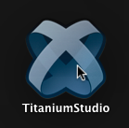
はじめよう
Zero to App

Slide 8
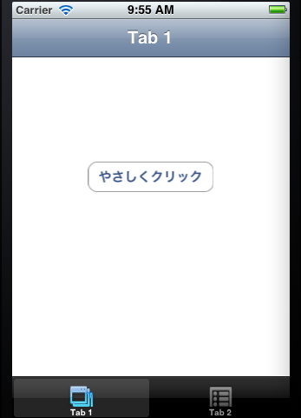
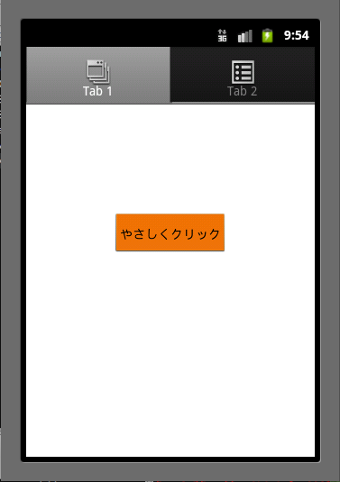
iOSとAndroid

Slide 9
クロスプラットフォーム
同じJavaScriptでも外観が違う
JavaScript → TiのAPI → ネイティブのAPI
プラットフォームの違いは（なるべく）Ti側で吸収
Write once, debug adapt anywhere.

Slide 10
クロスプラットフォーム
Titanium Mobileがサポートしてくれる
プラットフォーム毎の違いは考えないでいい、ときもある
「漏れのある抽象化」の法則
漏れた箇所がハマるところ

